Slide 1
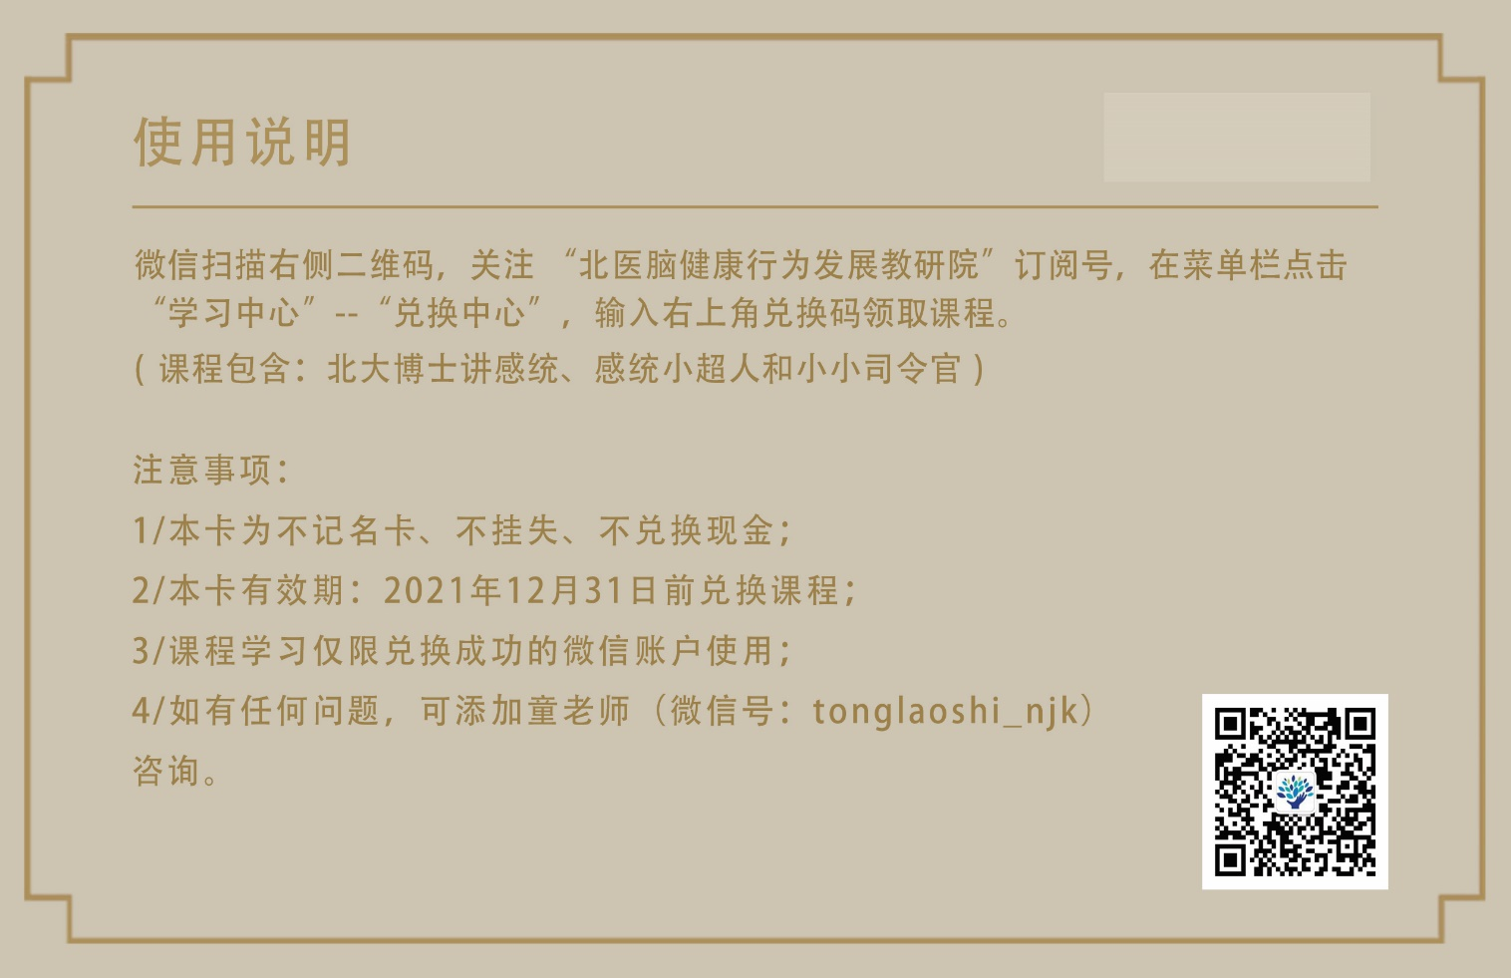
8y2FUNxa

